Slide 1


Citas y Referencias Bibliográficas
Dominando el Estilo APA 7ª Edición

Slide 2


Objetivos de Aprendizaje
Hoy aprenderás a aplicar el sistema autor-fecha con precisión, distinguir entre los tipos de citas y organizar una lista de referencias profesional con sangría francesa y enlaces DOI.

Slide 3




Vocabulario Esencial
Plagio - Presentar ideas o palabras ajenas como propias, ya sea de forma accidental o deliberada.
Fuentes - Documentos, libros, sitios web o videos utilizados para extraer información investigativa.
Parafraseo - Reafirmar ideas ajenas con palabras propias manteniendo el sentido original.
Bibliografía - En APA, lista de fuentes citadas específicamente dentro del trabajo académico.

Slide 4

¿Por qué citar con tanto detalle?
El valor de la honestidad intelectual
Imagínate que descubres la cura para una enfermedad y alguien más se lleva el crédito. Citar no es solo una regla burocrática; es un diálogo académico que otorga mérito a quien inició la idea.
🔑
Punto Clave
Citar correctamente respalda tus argumentos con evidencia de expertos, dándole peso a tu investigación.

Slide 5
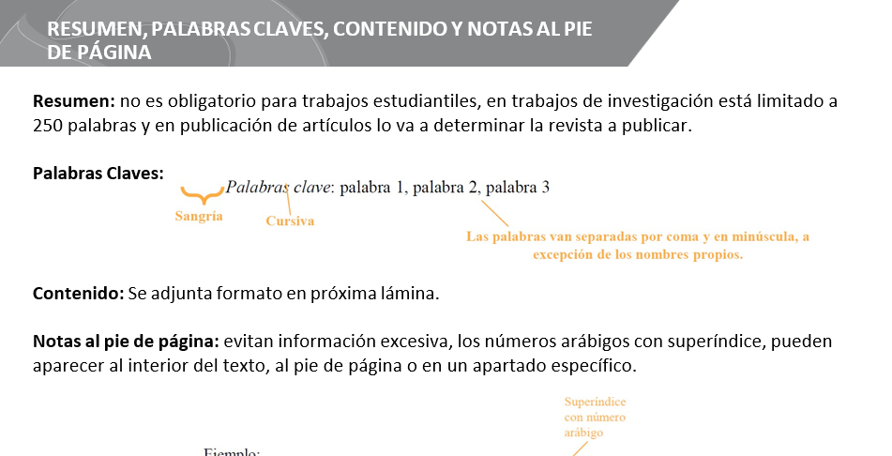

Slide 6
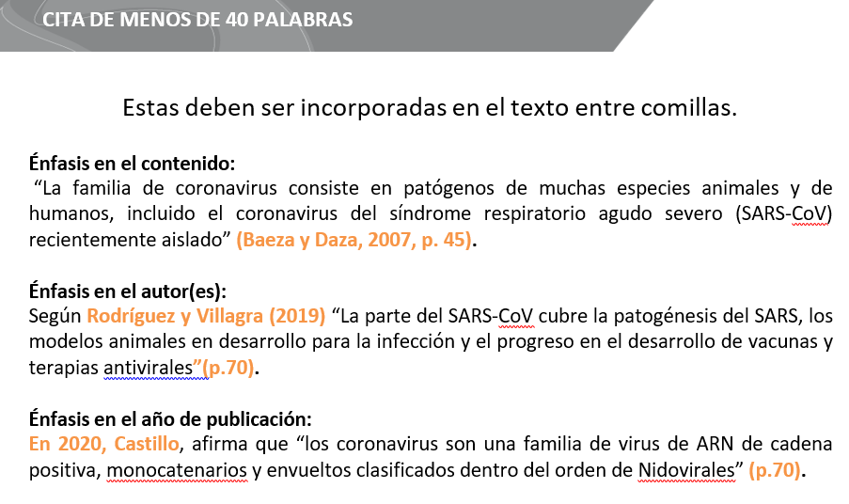

Slide 7
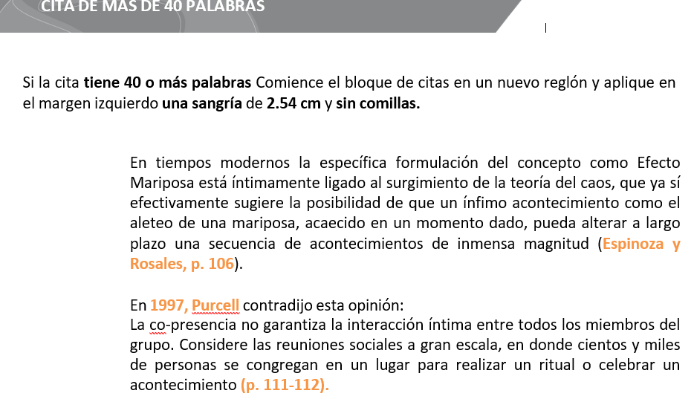

Slide 8
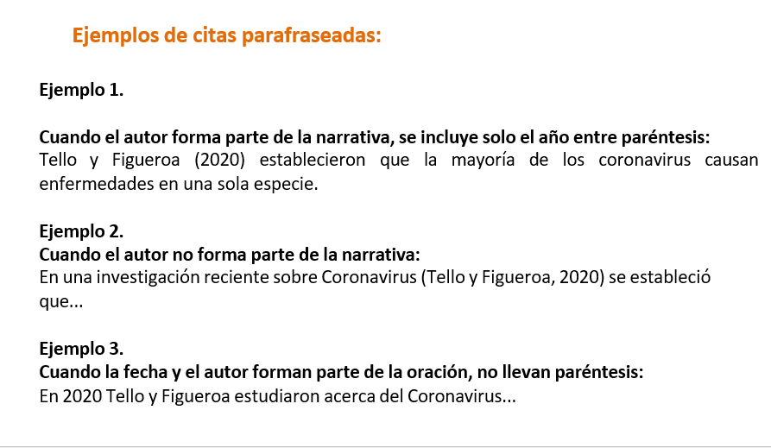

Slide 9

El Arte del Parafraseo
El parafraseo es la forma preferida en APA. Demuestra que has comprendido el material y permite un flujo de lectura más fluido.
¿Se incluye el número de página?
Es opcional, pero muy recomendado en trabajos extensos para ayudar al lector a localizar el fragmento.

Slide 10
Verificando el Parafraseo
Respuestas en la siguiente diapositiva...
¿Cuál de estas opciones describe mejor un parafraseo correcto?
1.
Cambiar dos o tres palabras por sinónimos del texto original.
2.
Reescribir la idea central con palabras propias, citando al autor.
3.
Copiar el texto tal cual y ponerlo en negrita.
4.
Resumir un capítulo entero sin mencionar el año de publicación.

Slide 11
Verificando el Parafraseo
✅​
¿Cuál de estas opciones describe mejor un parafraseo correcto?
1.
Cambiar dos o tres palabras por sinónimos del texto original.
2.
Reescribir la idea central con palabras propias, citando al autor.
👍​
3.
Copiar el texto tal cual y ponerlo en negrita.
4.
Resumir un capítulo entero sin mencionar el año de publicación.

Slide 12

La Lista de Referencias bibliográficas
ESTRUCTURA FINAL
La lista de referencias va en una nueva página al final. Sus reglas de oro son:
Orden alfabético por el apellido del autor.
Uso de sangría francesa
Solo se incluyen fuentes citadas en el texto.

Slide 13
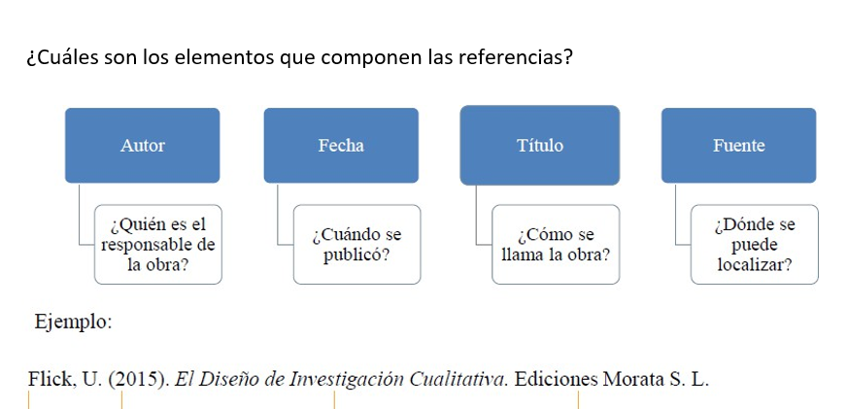
REFDERENCIAS BIBLIOGRÁFICAS

Slide 14
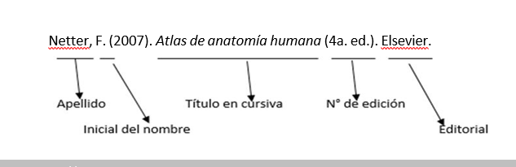

Slide 15
Ordenando una Referencia de Libro
Respuestas en la siguiente diapositiva...
Ordena los elementos para formar una referencia de libro correcta según APA 7.
(Año de publicación).
Título del libro en cursiva.
Apellido, Inicial del Nombre.
Nombre de la Editorial.

Slide 16
Ordenando una Referencia de Libro
✅​
Ordena los elementos para formar una referencia de libro correcta según APA 7.
Apellido, Inicial del Nombre.
1.
(Año de publicación).
2.
Título del libro en cursiva.
3.
Nombre de la Editorial.
4.

Slide 17


Reflexión Final: ¿Ética o Estilo?
¿Crees que usar correctamente el formato APA mejora la calidad de tu trabajo o es simplemente una formalidad innecesaria?

Slide 18
Reflexión Final: ¿Ética o Estilo?
✅​
Podrías haber dicho...
El uso de APA no solo organiza el texto, sino que construye credibilidad.
Permite que otros investigadores sigan el rastro de tus fuentes.
Protege la propiedad intelectual en la era de la información digital instantánea.

Slide 19

¡Listo para Escribir!
Has completado la serie sobre Normas APA. Ahora tienes todas las herramientas para producir documentos académicos de estándar internacional con rigor y ética. ¡Mucho éxito en tus trabajos!

